Slide 1
P问题和NP问题

Slide 2
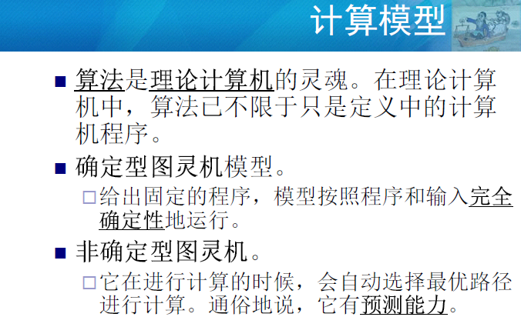

Slide 3
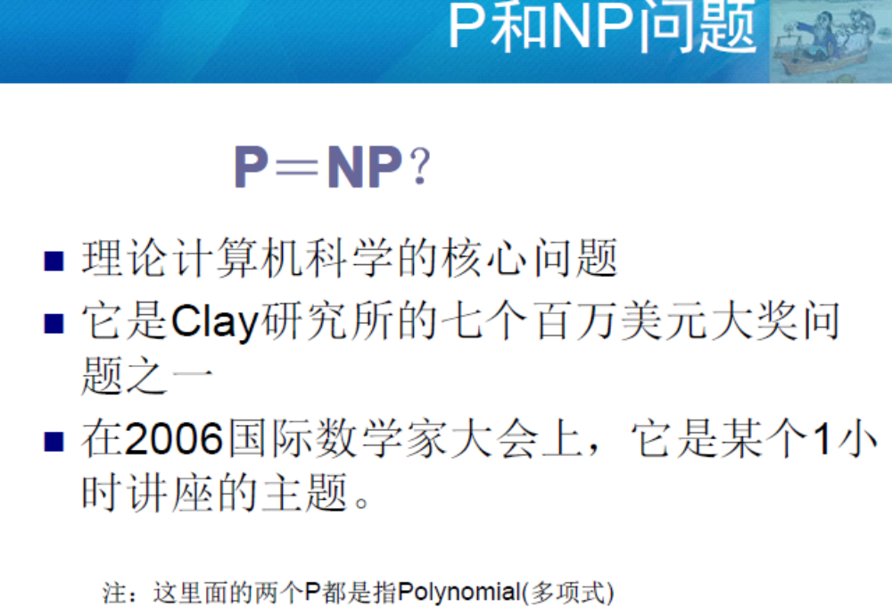
[pɔli’nəumjəl]

Slide 4
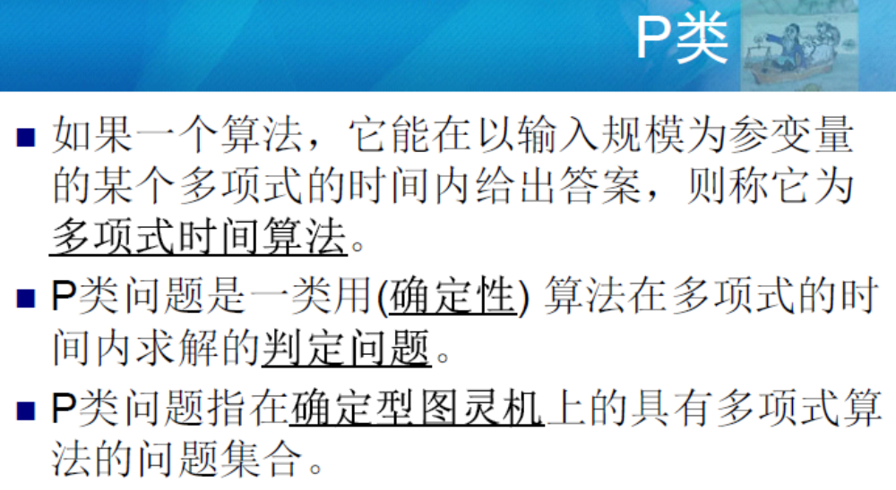

Slide 5
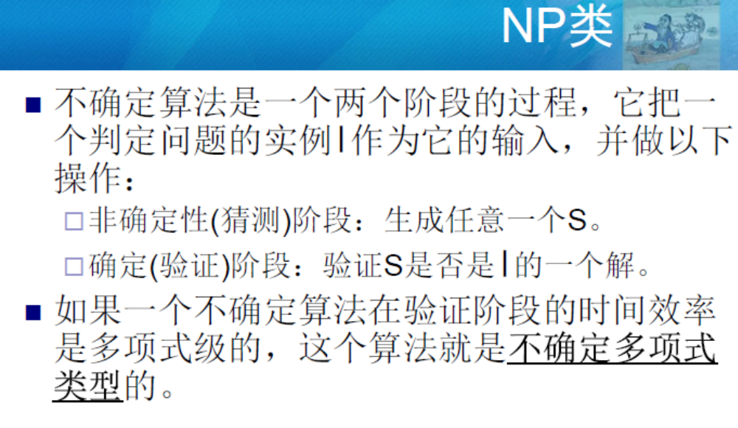

Slide 6
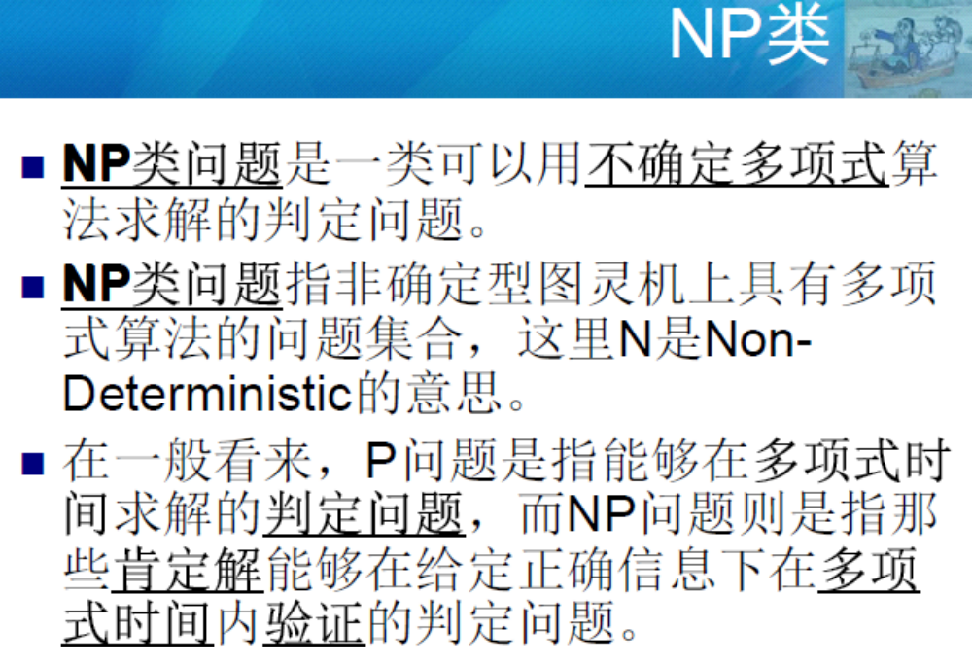

Slide 7
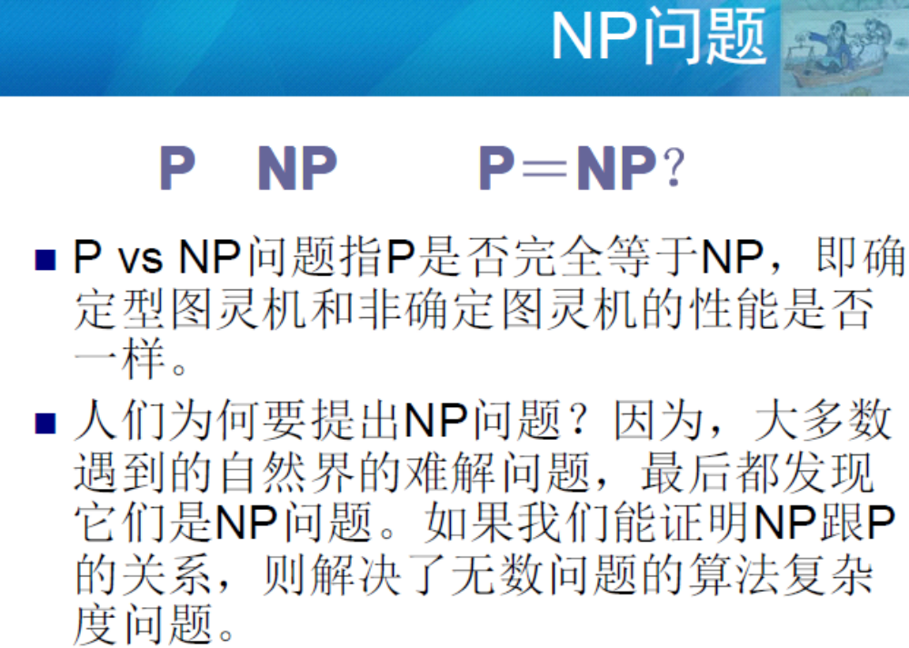

Slide 8
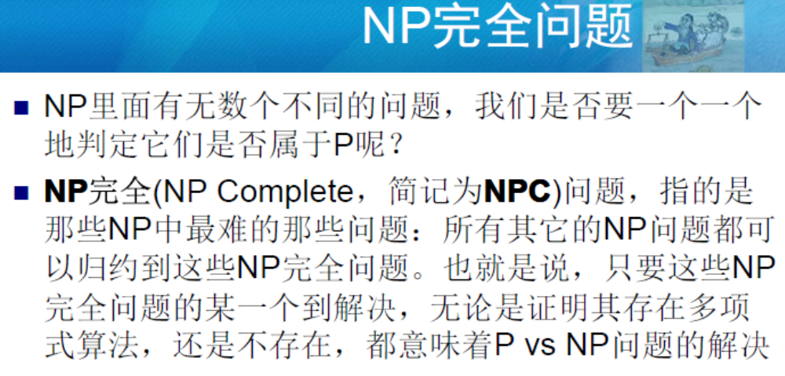

Slide 9
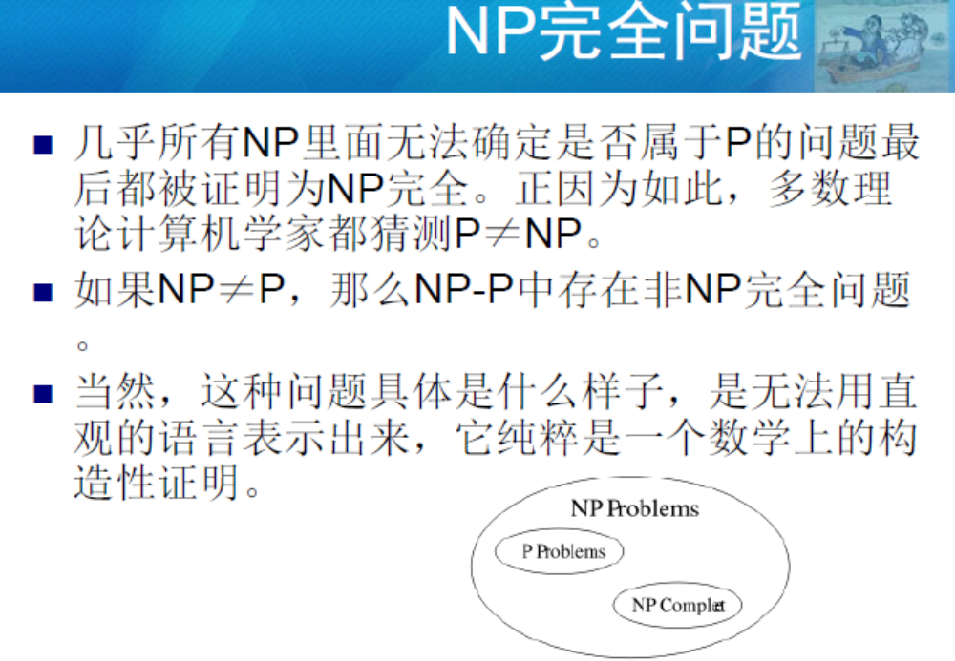

Slide 10
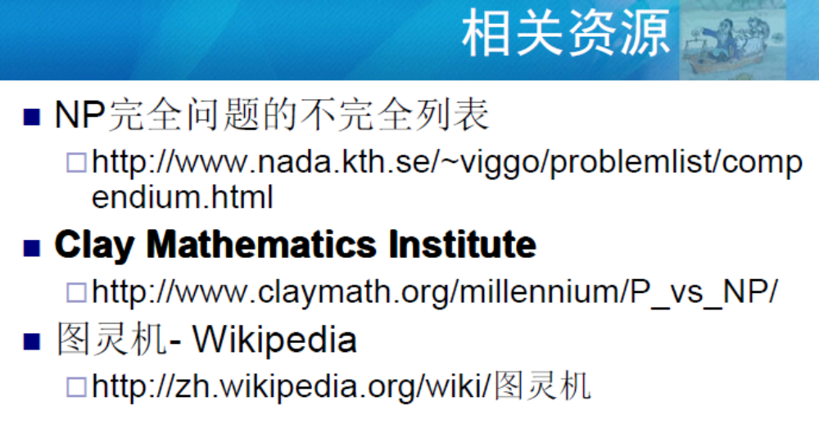

Slide 11
总结
在多项式时间内能够解决的问题，是P问题；
至今没有找到多项式时间内的算法，但是能够在多项式时间内验证一个解是否正确的问题，是NP问题；
从NP问题中分出复杂性最高的一个子类，称为NP完全问题，任取NP中的一个问题，再任取NP完全类中的一个问题，一定存在多项式时间复杂性的算法，把NP问题转换为NP完全问题。

